Slide 1
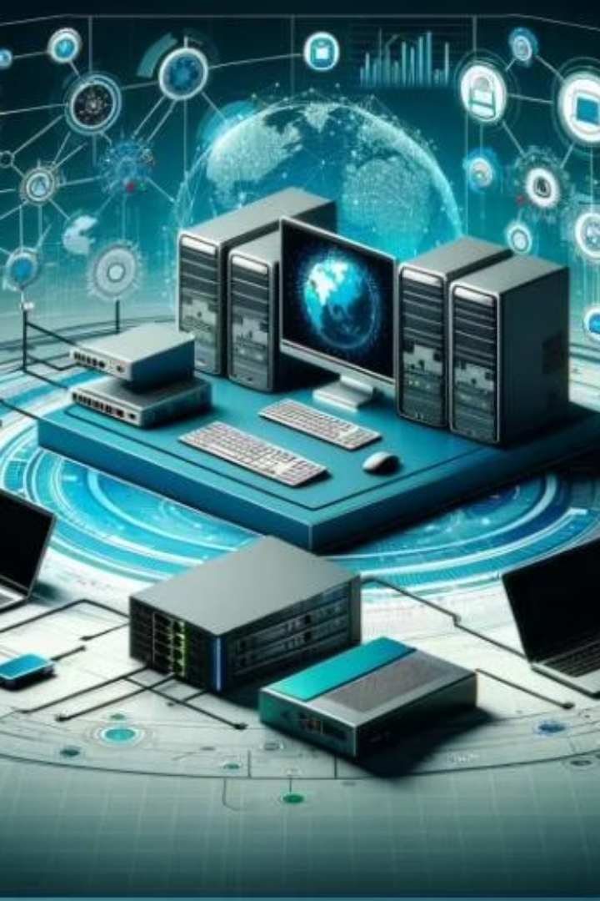

Redes de Computadores: Fundamentos e Tecnologias Essenciais
Este relatório aborda os fundamentos essenciais das redes de computadores, explorando desde conceitos básicos até tecnologias avançadas que garantem a comunicação eficiente entre dispositivos. Com foco no curso de Análise e Desenvolvimento de Sistemas da Universidade Tiradentes, a apresentação explicará a estrutura, protocolos, equipamentos e tendências atuais das redes.
Este conteúdo é orientado para estudantes e avaliadores acadêmicos, visando consolidar conhecimentos técnicos que integram hardware, software e segurança em ambientes de redes complexos.
por João Paulo Nascimento

Slide 2
Conceitos Básicos e Comunicação em Redes
O que são Redes de Computadores?
Comunicação de Dados
Divisão de mensagens em pacotes
Conectam hosts para troca de informações e compartilhamento de recursos, configurando um sistema que envolve hardware e software cooperativos.
Protocolos TCP/IP para garantir a integridade e roteamento
Mídias de transmissão como cabos e ondas de rádio
Modelo OSI e TCP/IP
Modelos de referência que padronizam funções em camadas para facilitar interoperabilidade e controle da comunicação digital.

Slide 3
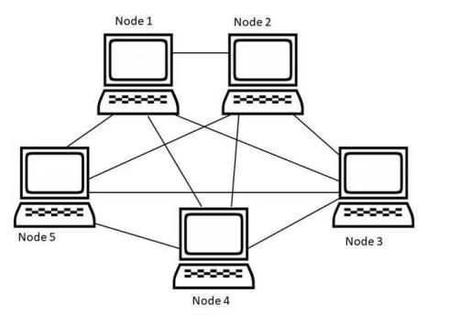
Topologias de Redes: Estruturas e Aplicações
Principais Topologias
Topologias Complementares
Malha: conexões ponto a ponto entre todos os hosts, alta redundância
Anel: ligação circular com sinal unidirecional entre dispositivos
Estrela: hosts conectados a um controlador central, simplifica gerenciamento
Híbrida: combinação de duas ou mais estruturas para maior flexibilidade
Barramento: múltiplos hosts conectados a um backbone comum

Slide 4
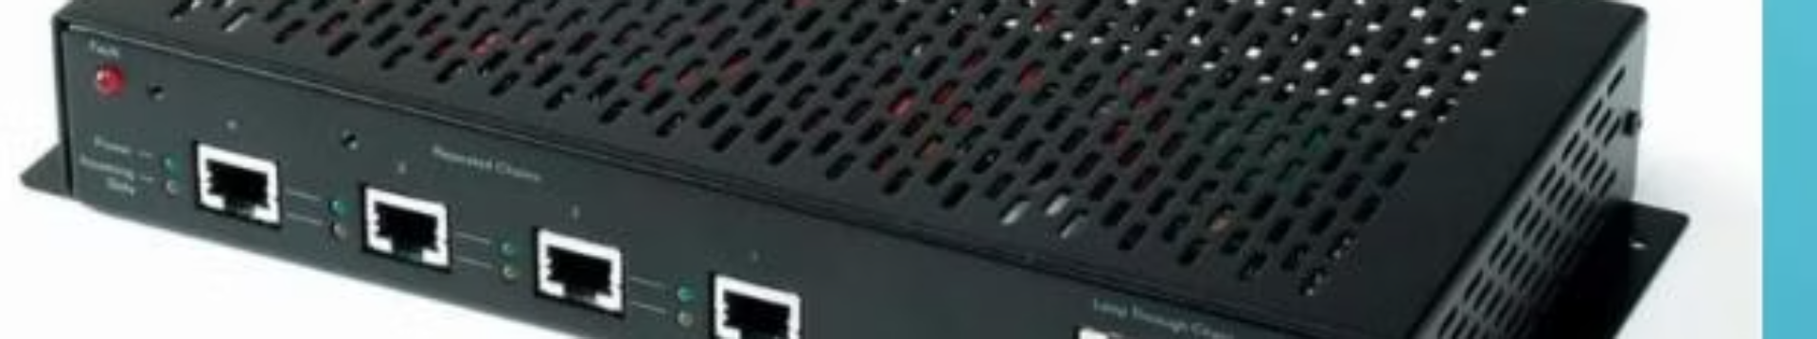




Equipamentos Fundamentais em Redes de Computadores
Repetidor
Bridge (Ponte)
Roteador
Switch
Amplifica sinais para conectar segmentos em redes locais evitando perda de dados por distância.
Controla fluxo e conecta múltiplas redes, filtrando o tráfego para maior eficiência.
Determina o melhor caminho para pacotes em redes diferentes e gerencia a comunicação entre elas.
Conecta dispositivos na mesma rede local, criando canais dedicados para transmissões simultâneas e seguras.

Slide 5
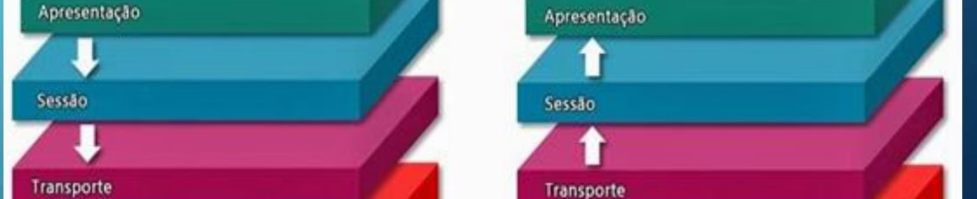
Modelo OSI e Suas Camadas Essenciais
Camadas Superiores
Camadas Básicas do Modelo OSI
Transporte: controle de fluxo e confiabilidade
Física: transição de bits via meios físicos
Sessão: gerenciamento de diálogos entre aplicações
Enlace: controle de acesso e detecção de erros
Apresentação: formatação e criptografia dos dados
Rede: endereçamento e roteamento entre dispositivos
Aplicação: interface para serviços e usuários finais

Slide 6
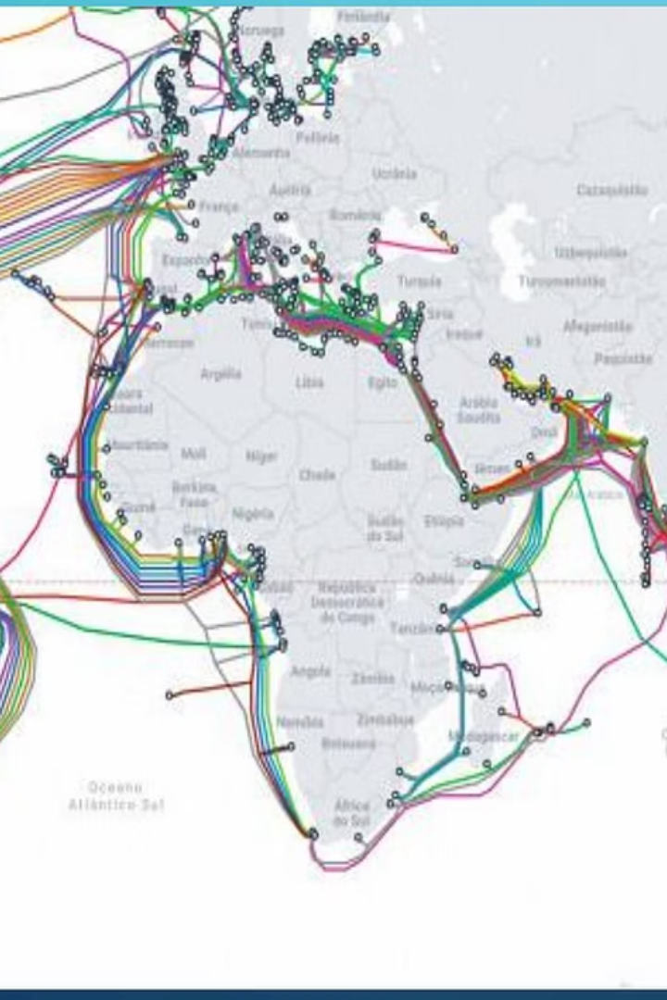



Modelo TCP/IP e Funcionamento da Internet
Interligações
Modens domésticos conectam usuários a provedores, que se ligam a backbones globais com cabos de fibra óptica.
Modelos em Camadas
O modelo TCP/IP simplifica a comunicação em 4 camadas: Acesso, Internet, Transporte e Aplicação.
Tipos de Redes
Redes LAN para áreas limitadas e WAN para interconexão geográfica ampla.

Slide 7
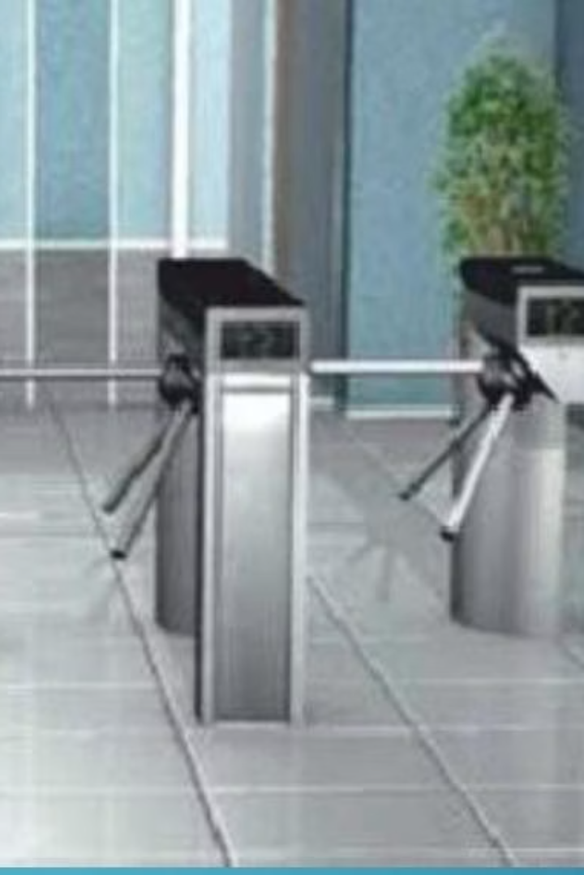
Segurança em Redes de Computadores: Estratégias e Ferramentas
Prevenção e Proteção
Detecção e Recuperação
Segurança física, controle de acesso, antivírus e firewalls para proteger os dados e equipamentos.
Uso de IDS para alertas, auditorias regulares e backups para restauração após incidentes.
Medidas Avançadas
Implementação de criptografia, proteção contra spyware e protocolos seguros em redes Wi-Fi.

Slide 8
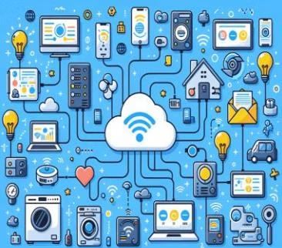
Tendências Tecnológicas em Redes de Computadores
IPv6
Internet das Coisas (IoT)
Computação em Nuvem
A solução para o esgotamento de endereços IP, ampliando o espaço de endereçamento e otimizando a comunicação de rede.
Interconexão de dispositivos inteligentes que colaboram em ambientes industriais, comerciais e urbanos para maior eficiência.
Permite acesso remoto a recursos e serviços, reduzindo custos com infraestrutura local e aumentando a flexibilidade.

Slide 9

Obrigado
João Paulo Nascimento
joao.pnascimento97@souunit.com.br

